Slide 1
시스템 현황 및 업무 특성 - 과제 제시
제조업 MES공장 자동화 시스템 구축
시스템 현황
기존 MES 시스템 을 On-Premise 환경에서 운영중
데이터센터에 Dedicated 서버, 스토리지, 네트워크 장비로 구성
인천/구로/베트남/유럽 공장 운영중
각 공장 구성 EIF(API GW) → MES AP → DB
베트남만 검수AP + 통계/리포트 제공AP 추가 운영
베트남 공장시스템을 유통서비스로 확대하고자 함, 유럽과 베트남으로 공장을 확장할 예정
업무 특성
업무 특성 구분 | 세부 요건
1. 실시간 데이터 처리 | 공장에서 실시간으로 생산 데이터와 품질 데이터를 수집 및 분석 데이터의 정확성과 신뢰성 확보가 중요
2. 다국적 데이터 관리 | 한국, 유럽, 베트남에서 수집된 데이터를 통합 관리 각 지역의 법규 및 데이터 보호 규정을 준수해야 함.
3. 확장성 및 유연성 | 공장 확장에 따라 시스템의 유연한 확장이 필요. 새로운 지역 공장에 신속하게 시스템을 배포할 수 있어야 함.
4. 보안 | 데이터 보호 및 네트워크 보안이 중요. 각 지역에서 데이터 접근 및 전송 시 보안이 보장되어야 함.
5. 비용 효율성 | 효율적인 비용 관리 필요. 클라우드 인프라를 사용하여 초기 투자 비용 절감.
6. 재해복구 | 각 지역에서의 재해 발생 시 빠른 복구를 위한 계획 필요. 데이터 백업 및 복구 전략이 중요.

Slide 2
아키텍처 요구사항(1/2) - 과제 제시
제조업 MES공장 자동화 시스템 구축
요구사항 | 세부 요건 | 키워드
1. 하이브리드 클라우드 인프라 | - 온프레미스 인프라와 Azure 클라우드를 통합한 하이브리드 클라우드 아키텍처 구축. - Azure Arc를 사용하여 온프레미스 및 클라우드 리소스의 일관된 관리.
2. 네트워크 연결성 | - 한국, 유럽, 베트남 간 안정적이고 고속의 네트워크 연결 구축 (Azure ExpressRoute 사용 고려). - VPN 게이트웨이를 통한 보안 네트워크 연결.
3. 데이터 통합 및 동기화 | - 한국, 유럽, 베트남 간 데이터 동기화 및 통합 관리. - Azure Data Factory를 사용한 데이터 이동 및 변환.
4. 데이터 보호 및 보안 | - Azure Security Center를 통한 통합 보안 관리. - 각 지역의 데이터 보호 규정 준수를 위한 Azure Policy 및 Azure Key Vault 사용.
5. 실시간 데이터 처리 | Azure IoT Hub를 통해 실시간으로 제조 데이터를 수집 및 처리. - Azure Stream Analytics를 사용하여 실시간 데이터 분석
6. 확장성 | - 필요에 따라 쉽게 확장 가능한 Azure Virtual Machines 및 Azure Kubernetes Service (AKS) 사용.
7. 재해 복구 및 고가용성 | - Azure Site Recovery를 사용하여 재해 복구 계획 수립. - 여러 지역에 걸친 고가용성 아키텍처 구축 (Azure Availability Zones 사용). | DNS기반 Traffic Manager
8. 비용관리 | - Azure Cost Management를 통해 효율적인 비용 관리 및 모니터링.
9. 모니터링 및 관리 | - Azure Monitor 및 Log Analytics를 사용하여 시스템 상태 모니터링.

Slide 3
아키텍처 요구사항(2/2) - 과제 제시
제조업 MES공장 자동화 시스템 구축
요구사항 | 세부 요건 | 키워드
10. 개발 및 배포 파이프라인 | Azure DevOps를 사용한 CI/CD 파이프라인 구축. 코드 배포 자동화 및 인프라 구성 관리.
11. AI 및 머신러닝 | Azure Machine Learning을 사용하여 생산 최적화 및 예측 분석 구현.
12. API 및 서비스 통합 | Azure API Management를 사용하여 여러 서비스 및 API 통합 관리 | PaaS
13. 사용자접속/인증관리 | Azure Active Directory B2C를 사용하여 사용자 인증 및 관리. 각 지역의 사용자 접근 제어 및 보안 강화.
14. 대량 배치 작업 관리 | Azure Batch를 사용하여 대량 배치 작업을 효율적으로 관리. 배치 작업이 온라인 서비스에 영향을 주지 않도록 구성. | 배치
15. 글로벌 트래픽 관리 | Azure Traffic Manager(42:54)를 사용하여 글로벌 트래픽을 효율적으로 분산. 지역별 최적화된 사용자 경험 제공. | DNS기반 로드밸런서
16.실시간 로그 수집 및 분석 | Azure Log Analytics를 사용하여 실시간 로그 수집 및 분석. 문제 발생 시 빠른 대응 및 해결. | 통합보안 및 로그분석
17. 네트워크 보안 및 제어 | Azure Firewall 및 Azure DDoS Protection을 사용하여 네트워크 보안 강화. IP, Port, URL 기반으로 트래픽 제어.
18. 기존 인프라와의 연동 | 기존 온프레미스 시스템과의 원활한 연동을 위해 Azure Hybrid Connections 사용. 데이터 및 애플리케이션의 이관을 위한 전략 수립.

Slide 4
과제 제시
중규모 제조업 고객의 해외 공장 시스템 구축/확산을 위한 아키텍처 표준 수립
공장 확장에 따른 시스템 현황 및 업무 특성, 아키텍처 요구사항 등에 기반한 아키텍처 구현 방안 및 고려 사항 작성
To-Be 아키텍처 구성도 작성
AKS 기반으로 구현하는 PoC중 발생한 이슈에 대해 원인 분석 및 해결 방안 제시(Scale Out정상, Scale In 에러 발생건)
504 Bad Gateway (Web 서버 응답 Time out) 에러
요건 항목 | 구현 방안 | 고려사항/기대효과

Slide 5
공장 확장에 따른 아키텍처 구현 방안 및 고려 사항 - 답안
시스템 현황 및 업무 특성, 아키텍처 요구사항
공장 확장에 따른 시스템 현황 및 업무 특성, 아키텍처 요구사항 등에 기반한 아키텍처 구현 방안 및 고려 사항 작성
요건 항목 구분 | 요건 항목 | 구현 방안 | 고려사항/기대효과

Slide 6
과
중규모 제조업 고객의 해외 공장 시스템 구축/확산을 위한 아키텍처 표준 수립
공장 확장에 따른 시스템 현황 및 업무 특성, 아키텍처 요구사항 등에 기반한 아키텍처 구현 방안 및 고려 사항 작성
To-Be 아키텍처 구성도 작성
AKS 기반으로 구현하는 PoC중 발생한 이슈에 대해 원인 분석 및 해결 방안 제시(Scale Out정상, Scale In 에러 발생건)
504 Bad Gateway (Web 서버 응답 Time out) 에러
요건 항목 | 구현 방안 | 고려사항/기대효과

Slide 7
과
중규모 제조업 고객의 해외 공장 시스템 구축/확산을 위한 아키텍처 표준 수립
공장 확장에 따른 시스템 현황 및 업무 특성, 아키텍처 요구사항 등에 기반한 아키텍처 구현 방안 및 고려 사항 작성
To-Be 아키텍처 구성도 작성
AKS 기반으로 구현하는 PoC중 발생한 이슈에 대해 원인 분석 및 해결 방안 제시(Scale Out정상, Scale In 에러 발생건)
504 Bad Gateway (Web 서버 응답 Time out) 에러
요건 항목 | 구현 방안 | 고려사항/기대효과

Slide 8
To-Be 아키텍처
중규모 제조업 고객의 해외 공장 시스템 구축/확산을 위한 아키텍처 표준 수립
[온프레미스 데이터 센터] ---[ExpressRoute/VPN]--- [Azure 클라우드]
| |
| |
+--> [MES 시스템] +--> [Azure Arc]
| +--> [Azure Data Factory]
| +--> [Azure Security Center]
| +--> [Azure IoT Hub]
| +--> [Azure Stream Analytics]
| +--> [Azure VMs / AKS]
| +--> [Azure Site Recovery]
| +--> [Azure Monitor / Log Analytics]
| +--> [Azure DevOps]
| +--> [Azure Machine Learning]
| +--> [Azure API Management]
|
+--> [각 공장 (한국, 유럽, 베트남)]
|
+--> [IoT 센서] ---[VPN]--- [Azure IoT Hub]
|
+--> [데이터 수집 및 동기화] ---[Azure Data Factory]
|
+--> [실시간 분석 및 처리] ---[Azure Stream Analytics]

Slide 9
To-Be 아키텍처
중규모 제조업 고객의 해외 공장 시스템 구축/확산을 위한 아키텍처 표준 수립
Users
Developers
Git repository
Azure DevOps
Pipelines
Azure Active
Policy
Automation
Directory
Accounts
Key Vaults
Function Apps
Container
Azure Arc
Alerts
Registries
Enabled Services
Log Analytics
Azure Arc
Workspaces
Monitor
Enabled Services
Windows
Admin Centre
Azure Arc
Azure Arc
Windows
Application Insights/
Admin Centre
Container Insights
SDN Network Resources
SDN Network Resources
AKS
-
HCI
AKS
-
HCI
Software Load
RAS Gateway
RAS Gateway
Software Load
Balancer
Pods
Balancer
Load Balancers
Mux VMs (HA)
Gateway VMs
Gateway VMs
Mux VMs (HA)
Load Balancers
Container
Container
API Server
Outbound IPs
Outbound IPs
API Server
Load Balancers
Control Plane
API Server
(HA)
Network
Network
Windows VM
VM
VM
Controller
Controller
VMs (HA)
VMs (HA)
Management Cluster
Workload Clusters
Management Cluster
Workload Clusters
SDN Virtual Network
SDN Virtual Network
Azure Stack HCI
Azure Stack HCI
(HCI1)
Azure Stack HCI cluster
(HCI2)
Azure Stack HCI cluster
Physical
Physical
Physical
Physical
Physical
Physical
Physical
Physical
node
node
node
node
node
node
node
node

Slide 10
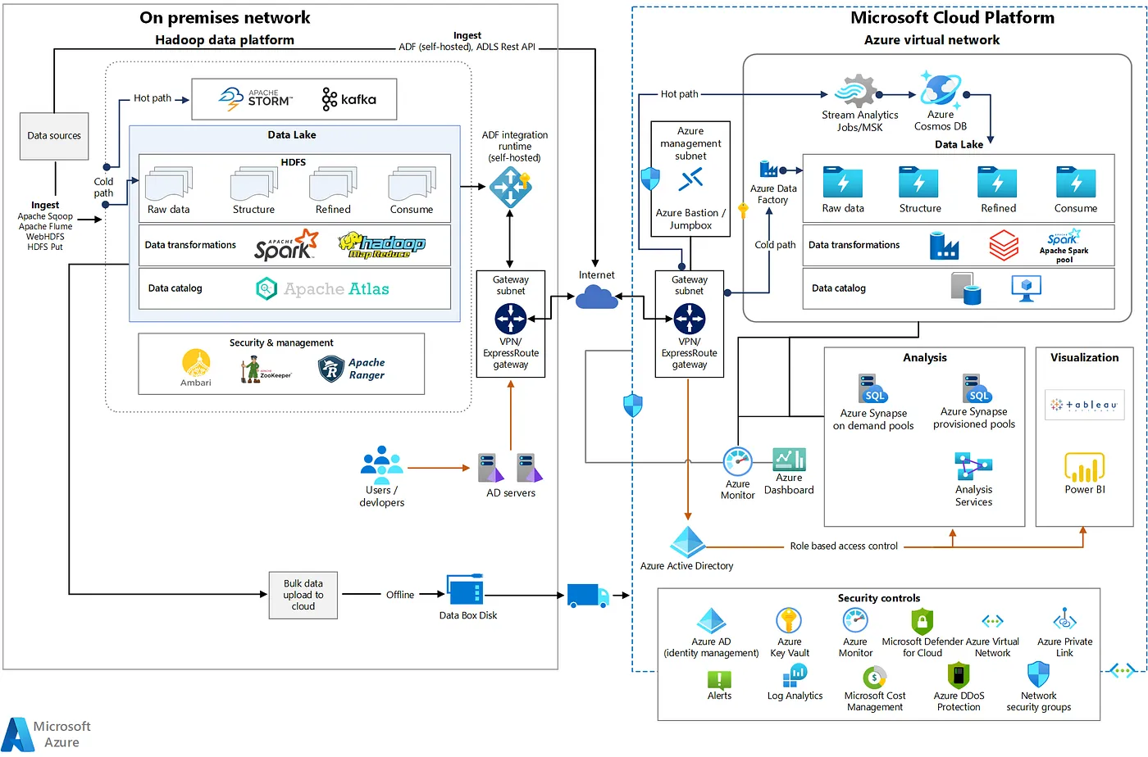
To-Be 아키텍처
중규모 제조업 고객의 해외 공장 시스템 구축/확산을 위한 아키텍처 표준 수립

